Slide 1
MACHINE LEARNING
2
Supervised Learning - Regression

Slide 2
REGRESSION
Regression bedeutet Rückbildung bzw. Zurückversetzen
Eine Funktion approximieren
Aufbauend auf dem gegebenen Datensatz
Die Funktion soll diesen dann repräsentieren

Slide 3
TRAININGS- UND TESTDATEN
Im Training wird das Modell optimiert
Im Testing wird die Genauigkeit getestet

Slide 4
REGRESSION - VORGEHEN
Die Approximierung anhand der Trainingsdaten
Wie gut die Lösung dann dem Datensatz entspricht, kann anhand der Output Werte bestimmt werden

Slide 5
LINEARE REGRESSION - OPTIMIERUNG
Die Gewichte sind die einzigen Variablen in dem Modell
Stellen bei einer Linearen Regression m (Steigung) und b (Achsenabschnitt) dar
Was passiert wenn ich m oder b um einen Wert verändere?
Verbessert sich dann die Genauigkeit?

Slide 6
REGRESSION - FEHLERFUNKTION
Woher weiß das Modell wie gut die aktuellen Gewichte sind?
Durch die Fehlerfunktion (Error-function)
Das Ziel ist möglichst geringer Fehlerwert
Das Minimum wäre einen Fehler von 0
Das Minimum ist nicht immer Erreichbar
Das Minimum ist nicht immer eindeutig

Slide 7
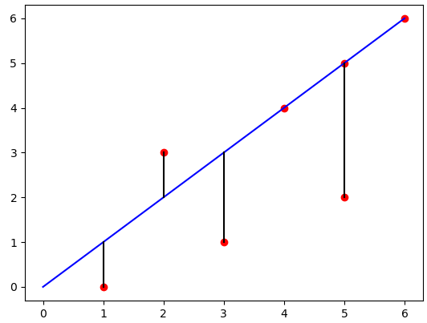
REGRESSION - FEHLERFUNKTION
Fehlerfunktion berechnet meist die Distanz der Vorhersage zum richtigen Ergebnis

Slide 8



LINEARE REGRESSION - FORMELN
Fehlerfunktion:
Berechnung von m:
Berechnung von b:

